Slide 1


Психолого–педагогічний
супровід дітей
з девіантною поведінкою
Підготував: Бочковський В.Д., практичний психолог-методист вищої категорії

Slide 2
Девіантною є поведінка, що відхиляється від встановлених суспільством норм і стандартів, чи то норми психічного здоров’я, права, культури, моралі, а також поведінка, яка не задовольняє соціальні очікування даного суспільства в конкретний період часу.

Slide 3
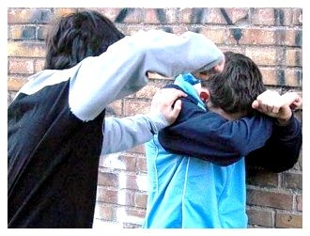

Девіант - особа, яка не дотримується наявних у суспільстві норм поведінки.

Slide 4
Відхилення (девіації) виявляються:
в шкільній неуспішності дітей;
відсутності інтересу до навчання, праці, організованого дозвілля;
недисциплінованості; невиконанні суспільних норм поведінки;
порушенні прав навколишніх людей;
конфліктності; високій тривожності;
наявності небажаних якостей особи (лінощів, брехливості, егоїстичності, грубості);
гіперактивності (пасивності);
невмотивованій агресії, жорстокості; вживанні алкоголю і наркотичних речовин; нарешті в правопорушеннях.

Slide 5
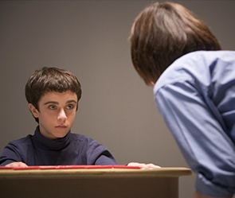
Поряд з вивченням навчально-пізнавальної діяльності дитини вивчення особливостей її поведінки має відігравати надзвичайно важливу роль у визначенні необхідних корекційних заходів.

Slide 6
Основними принципами, яких необхідно дотримуємося в роботі з проблемною дитиною є:
комплексність (для ефективності необхідно застосування комплексу заходів з реабілітації дитини, що знаходиться в соціально небезпечному становищі);
стереоскопічність (всебічне вивчення особистості учня, причин виникаючих труднощів);
інтегративность (системність у роботі з учнем і його батьками);
свідомості і діяльності (вплив ситуації розвитку на поведінку учня, взаємини з однолітками);
цілісність (взаємозв'язок психічних особливостей особистості та їх взаємний вплив на поведінку і розвиток).

Slide 7
При організації супроводу дітей, які перебувають у соціально небезпечному становищі, робота педагогів-психологів будується комплексно за основними напрямками:
діагностика рівня психічного та інтелектуального розвитку;
індивідуально-орієнтоване консультування і рекомендаційна
допомога;
проведення комплексу реабілітаційних заходів;
організація корекційних і розвиваючих занять.

Slide 8
Підготовчий етап.
Виявлення дітей, які перебувають у соціально небезпечному становищі, відбувається за сигналами класних керівників, при зверненні працівників служб у справах дітей та інших громадських організацій, а також в ході діагностики дитячо-батьківських відносин. Ключова мета: збір первинної інформації, позначення проблеми, визначення шляхів і способів її вирішення.

Slide 9

Завданням педагога-психолога є детальний аналіз отриманої інформації з метою виявлення проблемних зон, що мають відношення до емоційних, поведінкових, особистісних та інших порушень, так як дані порушення є маркерами соціально небезпечного становища.

Slide 10
Предметом вивчення на даному етапі є:
соціальний запит і скарги дитини;
дані про розвиток дитини, короткі відомості з анамнезу (бесіда з батьками);
відомості про умови розвитку та виховання дитини (бесіда з родичами);
аналіз ситуації соціального оточення дитини в школі (бесіда з учителями, відвідування уроків, спостереження за класом на перервах);
виявлення реальних труднощів.

Slide 11
Організаційний етап
Аналіз інформації з позиції раннього виявлення порушень адаптації та соціалізації.
Необхідну інформацію ми отримуємо, використовуючи такі методи, як:
спостереження;
аналіз інформації про сім'ю з документів,
бесіди, опитування,
методи психологічної діагностики (тести, проективні методики і т.д.).

Slide 12
При аналізі первинної діагностики, результатів спостережень, особливу увагу звертаємо на:
відставання в розвитку (соціальному, емоційному, інтелектуальному і особистісному);
наявність хронічних захворювань;
висока тривожність, страхи;
емоційна неадекватність;
прояви депресії (теми сірості, кінця життя, "все погано", відсутність кольоровості в описах або малюнках та ін.);
наявність невротичних станів (гризе нігті, гойдається, є тіки, заїкання, намотує волосся на палець під час діагностики тощо);

Slide 13
При аналізі первинної діагностики, результатів спостережень, особливу увагу звертаємо на:
незадоволеність базових потреб: дитина голодна (у відповідях все зводиться до їжі), втомлена (у відповідях багато астенії, багато питань пропускаються, немає сил), запущений зовнішній вигляд (дитина брудна, одяг не відповідає сезону, розміром і ін.);
прояви агресії (аутоагресії);
прояв у відповідях теми насильства (психічного, фізичного, сексуального).

Slide 14
Визначаються основні напрями роботи залежно від причини сімейного неблагополуччя.
Від батьків необхідно отримати згоду на проведення діагностично-корекційно-розвивальної роботи.
У процесі даного етапу спілкування будується на основі взаємної поваги педагога, психолога і батьків, долається недовіра один до одного.

Slide 15
Оформляємо психологічну карту розвитку учня.
Складаємо індивідуальний план психолого-педагогічного супроводу дитини та її сім'ї.
Інформуємо всіх учасників процесу реабілітації: батьків, класного керівника, соціального педагога, при необхідності - дефектолога, медичного працівника про зміст плану і необхідну допомогу дитині і його родині з їхнього боку.

Slide 16
Етап поглибленої діагностики
Проаналізувавши психодіагностичну інформацію, визначаємо слабкі сторони розвитку, проводимо додаткове діагностичне обстеження. З метою виявлення особливостей фізичного, психічного розвитку, особистісної та пізнавальної сфери дитини може проводитися:
Діагностика рівня соціальної адаптації, виявлення кола референтних осіб (соціометрія, методика «На дереві»);
« Відносини підлітка з класом», «Індекс групової згуртованості» Сішора ....);
Поглиблена діагностика психічного розвитку, виявлення індивідуально-психологічних особливостей; (Айзенк «Переважаючий тип темпераменту», індивідуально-типологічний опитувальник Л.М. Собчик, «Спрямованість особистості» Басса, «Локус контролю» Щербатих ...);

Slide 17
Етап поглибленої діагностики
Фіксування характеру відхилень у розвитку («Акцентуації характеру» Шмишека, «Самооцінка психічних станів» Айзенк, А.Н. Орел «Визначення схильності до відхилення» ...);
Вивчення особистісних особливостей і потреб мотиваційної сфери (А.Д. Андрєєва «Мотивація навчання і емоційне ставлення до навчання», методика визначення рівня агресії і ворожості Басса-Дарки ...... ..);
Вивчення сімейних відносин (проективна методика «Малюнок сім'ї», опитувальник соціалізації «Моя сім'я», методика Рене Жиля ...);
Профдіагностика, яка дозволяє надати дитині допомогу у виборі професії, зорієнтувати педагогів на посилення підготовки з певних предметів, спланувати кроки для реалізації задуманого. (Климов «Диференційно-діагностичний опитувальник», карта інтересів, опитувальник професійної орієнтації Голланда...)

Slide 18
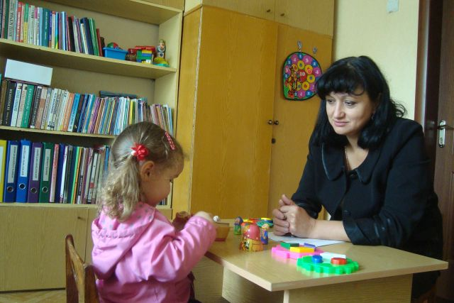
Підбираємо апробовані діагностичні методики, якими володіємо

Slide 19
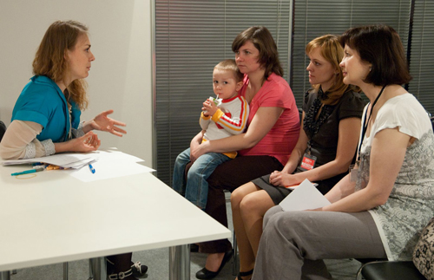
Найбільш важливо на даному етапі встановити з батьками згоду на спільну працю, поставити єдині цілі і завдання у вихованні дитини.

Slide 20
Етап розробки індивідуальної
корекційно-розвивальної програми
Складається і затверджується індивідуальна корекційно-розвиваюча програма.
Розробляється план конкретних заходів, спрямованих на вирішення виявлених проблем.
Здійснюється система заходів, спрямованих на виправлення недоліків розвитку та поведінки, а також на розвиток особистості неповнолітніх.

Slide 21
Найчастіше у дітей,які знаходяться в соціально небезпечному становищі виникають такі особливості, що вимагають корекційного впливу:
непопулярність в групі однолітків;
недостатність спілкування;
фіксування позиції ролі підлеглого у всіх видах спільної діяльності та спілкування;
неволодіння позитивними способами співпраці в діяльності;
домінування авторитарних егоїстичних тенденцій у поведінці;
негативне самосприйняття, невпевненість у собі, відчуженість;
відкритий конфлікт в поведінці (агресивність, озлобленість, упертість, руйнівність, вживання в мові слів, які ображають однолітків);
неволодіння позитивними, етично цінними формами спілкування з однолітками;
неволодіння способами спільної діяльності.

Slide 22
Батьків знайомимо з основним змістом, напрямами корекційно - розвивальної роботи, передбачуваними результатами.
Батькам роз'яснюємо, що необхідно виховати, розвинути в дитині, підкреслюючи її індивідуальність, з якою треба рахуватися в процесі виховання.
Батькам обережно говоримо про небажані прояви в поведінці дитини, про явні відхиленнях від норми.

Slide 23
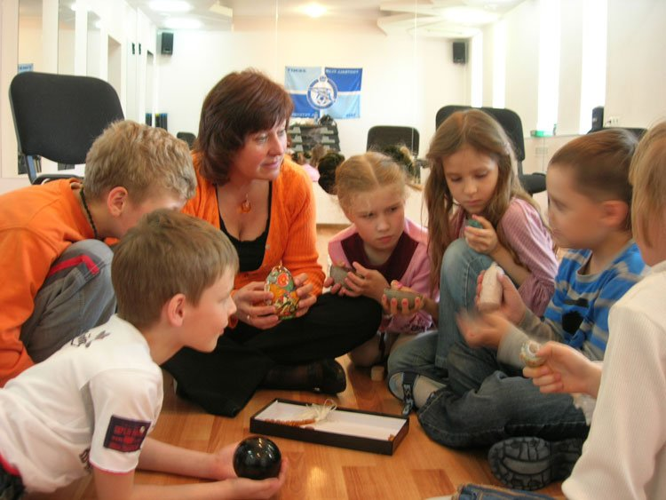
Корекційний етап
Принцип корекційно-розвиваючої роботи
“В потрібний час і в потрібному місці”.

Slide 24
Комплекс напрямків корекційно-розвивальної роботи дозволяє здійснити цілісний системний підхід до виправлення агресивної і руйнівної поведінки:
навчання навичкам контролю та управління власним гнівом;
навчання конструктивним поведінковим реакціям, зняття деструктивних елементів у поведінці;
зниження рівня особистісної тривожності;
формування усвідомлення власних емоцій і почуттів інших людей, розвиток емпатії;
формування бережливого ставлення до свого фізичного і психічного здоров'я;
формування найважливіших соціальних навичок, що сприяють успішній адаптації в суспільстві.

Slide 25
Методи, прийоми та форми корекційної роботи з дітьми з девіантною поведінкою можуть бути наступними:
індивідуальні: ігоротерапія, арттерапія, корекція через творчість дитини, бесіди з дитиною, психогімнастика, метод переконання;
групові:соціально – психологічні тренінги в межах програми «рівний – рівному», «Діалог»; рольові ігри та вправи на зменшення агресивності, тривожності, гіперактивності; проведення виховних годин, психологічних практикумів, годин психолога з питань проектування соціального розвитку особистості учня; організація спільних позаурочних заходів з батьками, наставництво.

Slide 26
Корекційна вправа «Я тобі пробачаю»
Час: 15 хв.
Мета: формувати в учнів почуття власної гідності та поваги до людей, розкрити суть поняття самоповаги, самооцінки; надати змогу глибше пізнати себе, розкрити механізми формування «Я-образу».
Хід вправи. Учасники групи стають у коло, по черзі пригадують образи, які будь-коли і будь-хто їм завдав (якщо таких немає, то вони їх придумують). Тренер вказує на одного з учасників групи і дає йому завдання: підійти по черзі до будь-яких трьох членів групи і пробачити їм за образи, почуті у групі. Наступним гравцем стає останній, для кого підійшов попередній гравець.

Slide 27
Корекційна гра «Чортеня»
Мета: зниження агресивності, аналіз своєї негативної поведінки.
Обладнання. Аркуш паперу формату А-4, маркер.
Хід вправи. Педагог (психолог). Згадай ситуацію, коли ти сердився, втратив контроль над собою, заподіяв зло кому-небудь. Дозволь своїй пам'яті відновити ці події. (Пауза.) Згадай, будь ласка, що ти тоді говорив собі подумки, що тобі говорило твоє чортеня. Адже в кожному з нас сидить таке чортеня, яке вмовляє скоїти щось неприємне. Згадай, як воно тебе підбурювало, що говорило тобі. Ти зміг би написати на папері ці слова?

Slide 28
Корекційна вправа «Безмовний крик»
Мета: відпрацювання конструктивних засобів керування відхиленнями у поведінці.
Інструкція: Закрий очі. Уяви собі, що ти у тихому і приємному місце. Згадай про того, хто залучає тебе до антисоціальних вчинків. Подумай, ця людина підводить тебе до біди. Це діє тобі на нерви. Уяви собі, що ця людина ще сильніше дратує тебе. Хай твоє роздратування посилюється. Визнач сам, коли роздратування стане досить сильним. Та людина теж повинна зрозуміти, що більше залучати тебе вже не можна. Для цього ти можеш закричати з усіх твоїх сил, але так, щоб цього ніхто не почув. Тобто, кричати треба про себе. Може бути, що ти захочеш заволати: «Досить! Перестань! Зникни!» Відкрий рот і закричи про себе так голосно, як тільки зможеш. У твоєму потаємному місці ти один, там ніхто не може почути тебе. Закричи ще раз, і цього разу кричи ще голосніше! А тепер знову згадай про людину, яка ускладнює тобі життя. Придумай в своїй уяві, як ти зможеш зробити так, щоб вона більше тебе не мучила. Відкрий очі і розкажи нам про те, що ти пережив.

Slide 29
Корекційна вправа «Валіза в дорогу»
Один з дітей виходить з кімнати, а інші починають «збирати йому в далеку дорогу валізу». В цю валізу складається те, що, на думку групи, допоможе даній людині у спілкуванні з людьми, тобто ті позитивні якості, які група особливо цінує в цій людині.
Але обов'язково «від'їжджаючому» нагадується про те, що буде заважати йому в дорозі, тобто про його негативні якості, з якими необхідно працювати, щоб його життя стало більш приємним та продуктивним.
«Секретар» записує характеристики на листок, після чого вони зачитуються «від'їжджаючому». Він має право задавати будь-які питання.

Slide 30
Корекційна вправа «Незакінчені речення»
По черзі складіть закінчення до запропонованих речень.
«Я немов пташка, тому що…»
«Я перетворююся на тигра, коли…»
«Я можу бути вітерцем, тому що…»
«Я немов мураха, коли…»
«Я відчуваю, що я шматочок льоду, який тане…»
«Я прекрасна квітка…»
«Я відчуваю, що я скеля…»
«Я зараз лампочка…»
«Я – стежка…»
«Я немов риба…»
«Я - цікава книжка…»
«Я пісенька…»
«Я відчуваю, що я – ціла гривня…»
«Я – миша…»
«Я немов літера О…»
«Я – світлячок…»
«Я відчуваю, що я – смачний сніданок…»

Slide 31
Корекційна вправа «Незакінчені речення»
Час: 10 хв.
Мета: актуалізація знань учасників щодо визначення емоцій.
Хід вправи. Учасникам по черзі пропонується закінчити речення, яке починає промовляти тренер:
• радісно – це коли…
• сумно – це коли…
• спокійно – це коли…
• цікаво – це коли…
• приємно – це коли…
• тривожно – це коли…
• страшно – це коли…
• образливо – це коли…
• обурливо – це коли…
• нестерпно – це коли…
• відчуваюся винуватим, коли…
• відчуваю вдячність, коли…

Slide 32
Корекційна вправа «Хочу. Мушу. Треба»
Мета: самоконтроль та самоаналіз.
Обладнання: Папір А-4, маркери.
Хід роботи: напишіть 10 чи більше речень, які б починалися зі слів «Я хочу…». Аналогічно вчинити з реченнями «Я мушу…» та «Я повинен…».
А тепер напишіть, які самостійні рішення ви приймаєте «тут та тепер».
Обговорення
Яка частина цієї роботи була легшою, яка – важчою?
В якій частині було більше речень?
Чи були теми та справи, що згадувалися в кількох реченнях?
Які зроблено висновки?

Slide 33
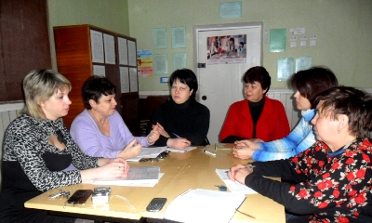
Етап оцінки результатів
Аналіз результатів спільної діяльності психолога, батьків, педагогів, спрямованих на корекцію поведінки школяра.

Slide 34

Для успішної реалізації програм супроводу дітей, які перебувають у соціально небезпечному становищі необхідним є взаємодія всіх учасників освітнього процесу, спрямована на активізацію позитивних факторів розвитку (як зовнішніх, так і внутрішніх) і нейтралізацію негативних факторів.
І тільки у співпраці можна отримати позитивний результат.

